Slide 1
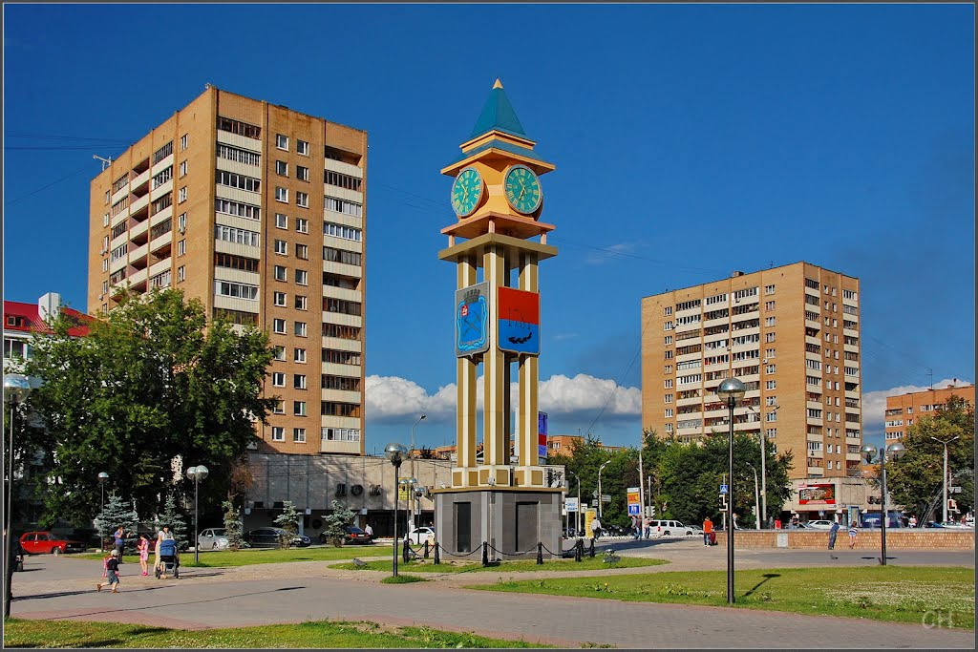
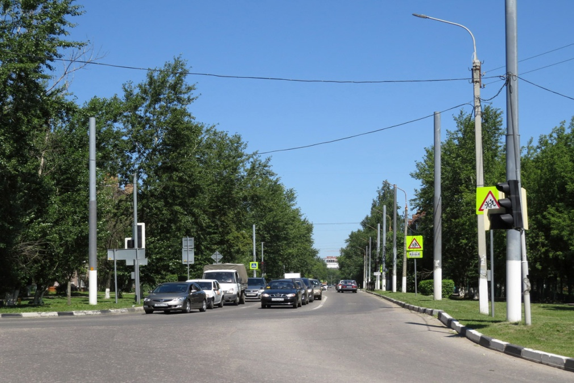
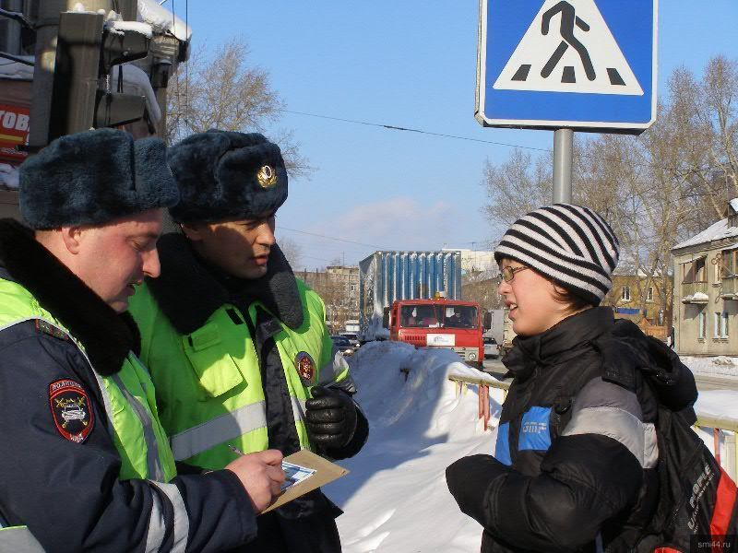
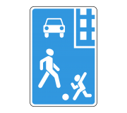
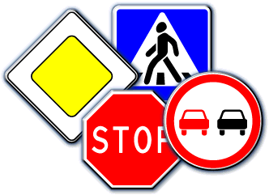
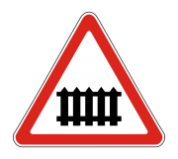
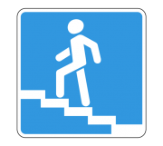
ПРИЧИНЫ
ДОРОЖНО – ТРАНСПОРТНЫХ ПРОИСШЕСТВИЙ
Сегодня мы поговорим о безопасности дорожного движения,
о правильном поведении на дорогах и улицах.

Slide 2
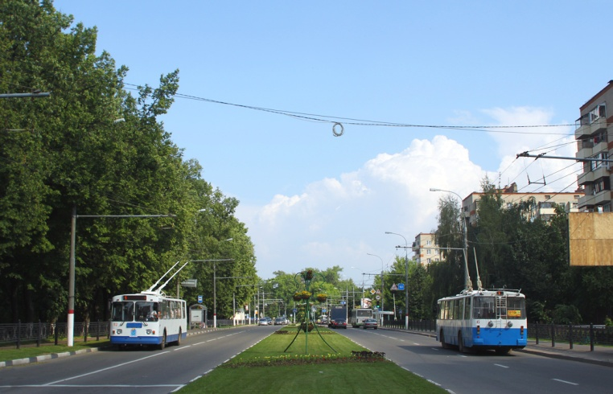
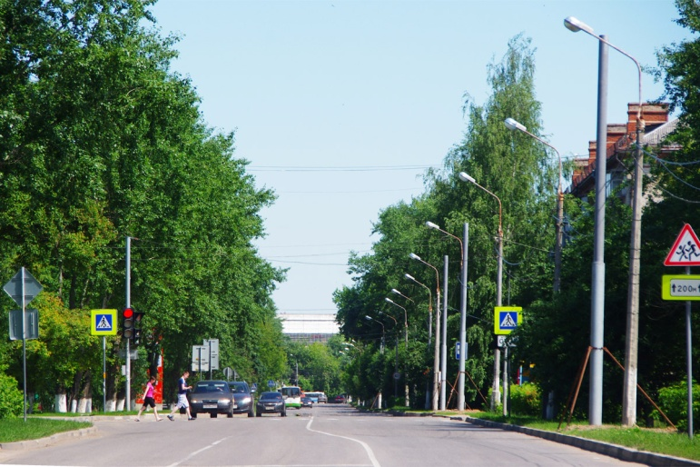
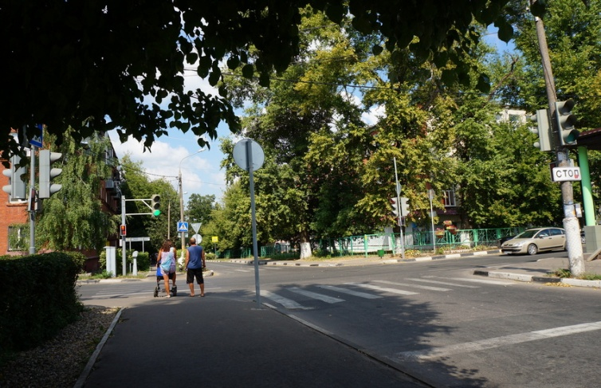
Движеньем полон город:
Бегут машины в ряд,
Цветные светофоры
И день, и ночь горят.
Шагая осторожно,
За улицей следи
И только там, где можно,
Её переходи!
И там, где днём трамваи
Спешат со всех сторон,
Нельзя ходить зевая!
Нельзя считать ворон!
Шагая осторожно,
За улицей следи
И только там, где можно,
Её переходи!

Slide 3
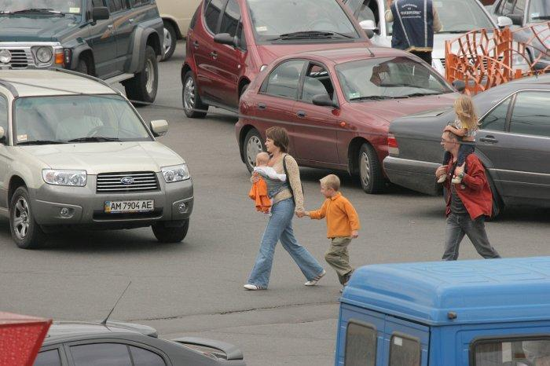
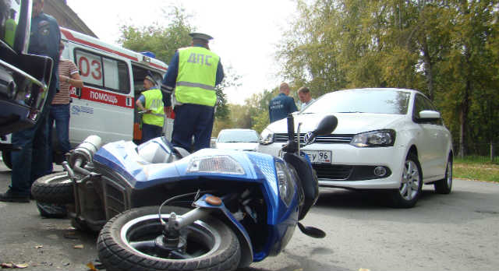
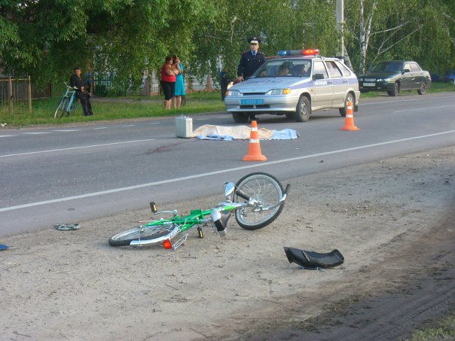
Причин ДТП много, но, как бы они ни были разнообразны, 85-90% из них происходят по вине человека - водителя или пешехода.
Оставшиеся 10-15% ДТП происходят по другим причинам.
Суммарное количество ДТП за 2017 год - 133 203, а вот количество погибших в результате аварий, к сожалению, - 16 600 человек.
Самое плохое то, что сегодня дети становятся главными участниками дорожно-транспортных происшествий.

Slide 4
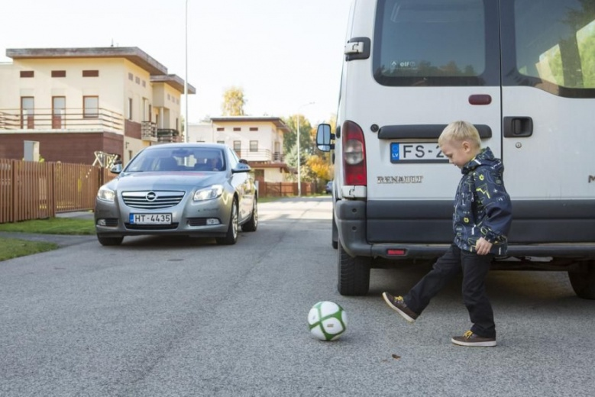
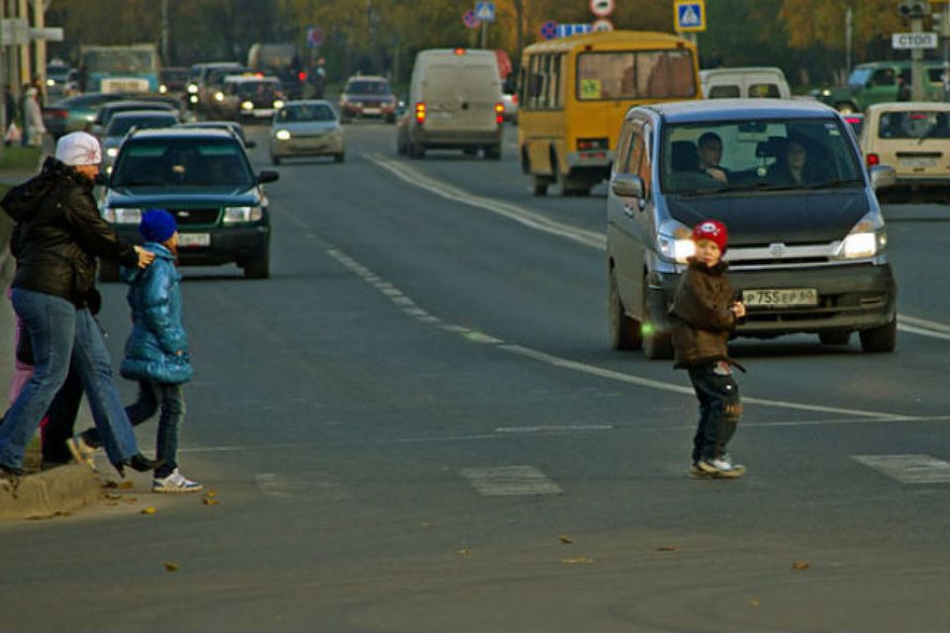
Распространённые причины наездов на детей-пешеходов — переход проезжей части детьми в неустановленном месте или вне пешеходного перехода.
Только за 2017 год совершено наездов на детей - 5 300, смертность среди детей, попавших в ДТП – 582 человека, раненных среди детей - 15860 человек.
Но чаще всего ДТП происходят на пешеходных переходах – когда дети банально не соблюдают правила пересечения подобного рода мест.
Цифры статистики страшны, и говорят о том, что нам с вами
надо знать правила движения и строго их соблюдать!

Slide 5
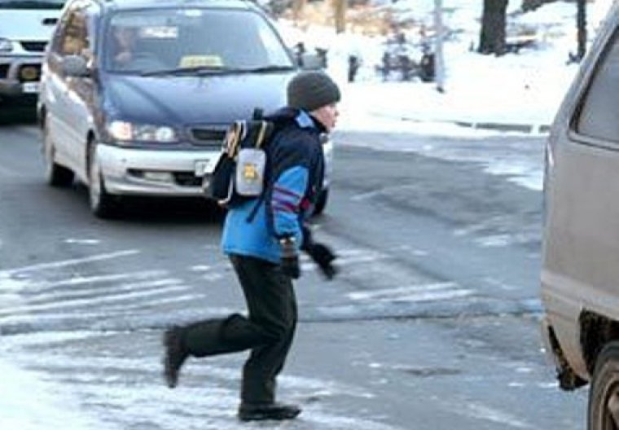
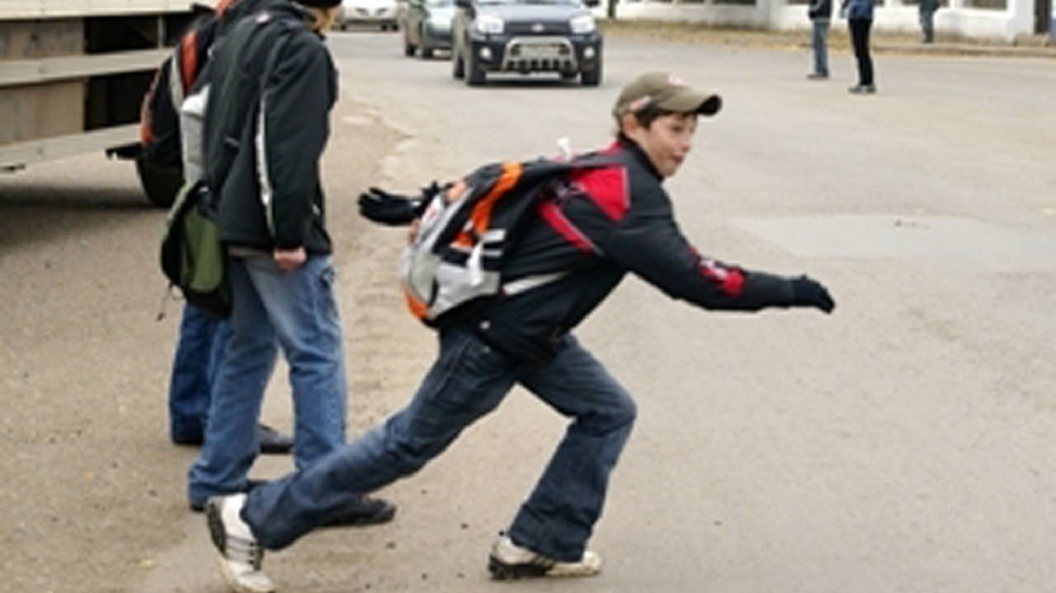
Знания основных причин детского дорожно-транспортного травматизма и правил поведения на дорогах - залог жизни и здоровья человека.
Причины детского дорожно - транспортного травматизма
Установлено, что основной причиной
травматизма является несоблюдение
Правил дорожного движения и
соответствующих им требований
безопасного поведения на дороге
детьми и взрослыми. В ходе
исследований определено, что
дети в подавляющем большинстве
случаев - 91% - получили травмы от
транспорта, являясь пешеходами и
велосипедистами. Конечно, велико и
количество пострадавших детей-пассажиров – 9%.

Slide 6
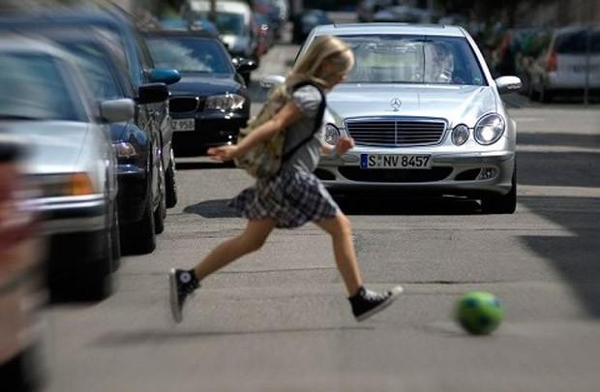
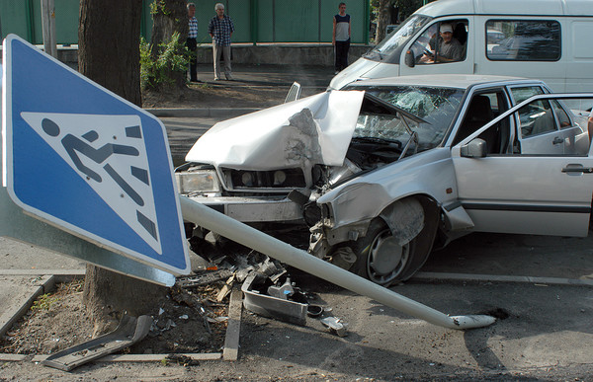
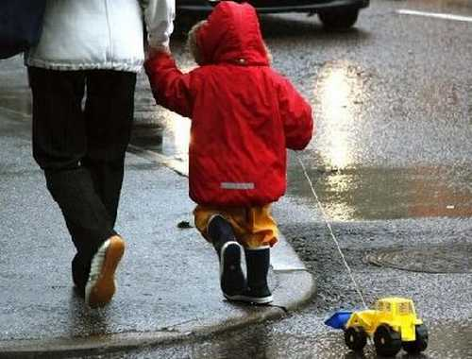
Только представьте, при наезде
автомобилем человек получает
двойной удар: сначала — автомобилем,
а затем — о проезжую часть.
Причем больше опасен именно
второй удар, ведь падая, люди ударяют
чаще всего голову и в результате
получают сотрясение головного
мозга, закрытую черепно-мозговую
травму, ушибы, переломы, различные
повреждения внутренних органов.
А ведь сила удара человека
об автомобиль равна силе удара
человека при падении с 5-этажного дома.

Slide 7
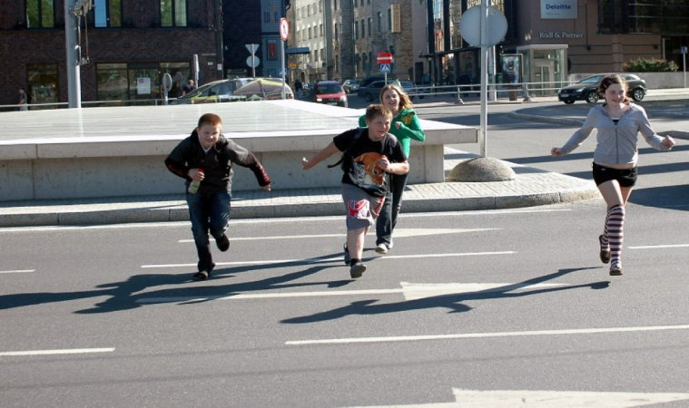
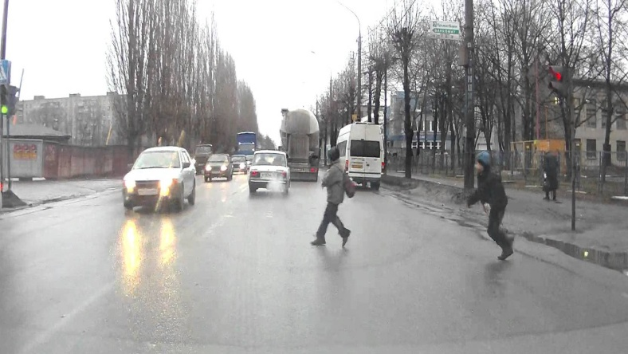
Распространенные нарушения ПДД школьниками:
- переход проезжей части перед
близко идущим транспортом;
- переход проезжей части в
неустановленном месте;
- неожиданный выход из-за
транспортного средства,
сооружения, зелёных насаждений;
- переход дороги на запрещающий
сигнал светофора.
Эти и другие подобные нарушения часто приводят детей
к попаданию в так называемые дорожные «ловушки».
Давайте рассмотрим несколько разных ситуаций.

Slide 8
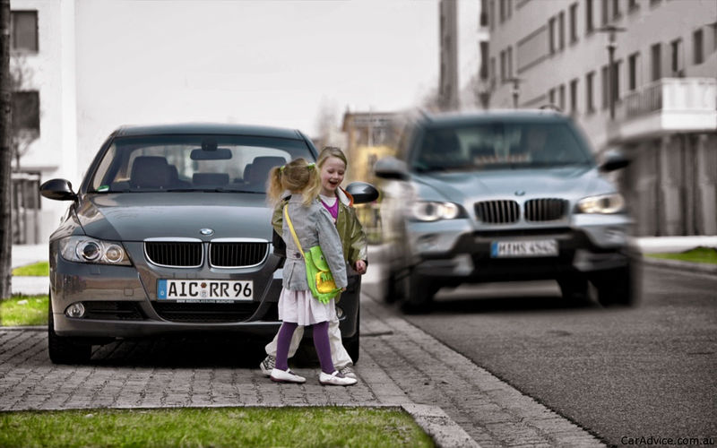
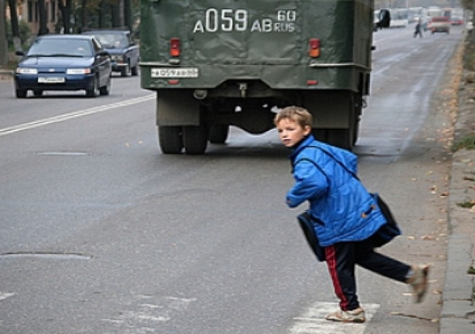
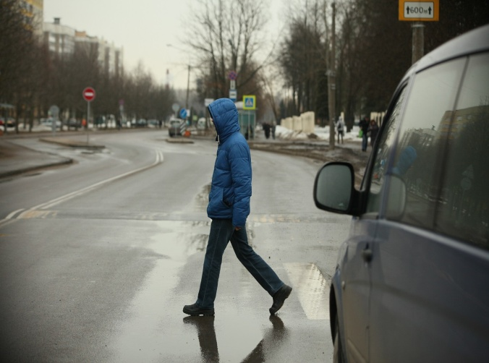
1 ситуация
Выход на дорогу в неустановленном месте,
из-за стоящего транспорта.
Вывод: внезапность и неожиданность появления на дороге
пешехода всегда приводит к трагическим последствиям.

Slide 9
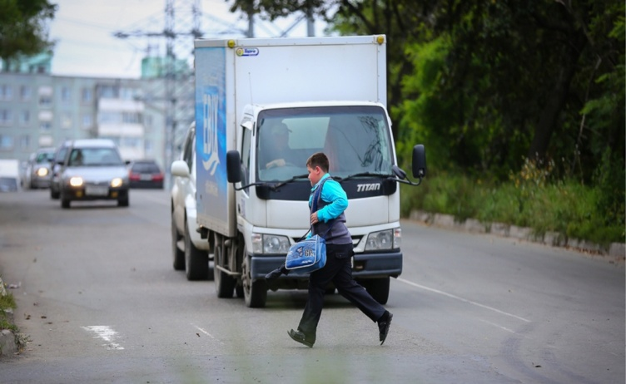
2 ситуация
Подойдя к дороге, вы посмотрели налево и увидели, что по
первому ряду на медленной скорости движется грузовая
машина, или, к примеру, автобус. До него ещё далеко, и вы смело шагаете на проезжую часть. Если Вы остановитесь на одну - две секунды, то увидите, что из-за этой медленно едущей машины появляется другая, идущая на большой скорости. Именно эта машина и
представляет для вас скрытую
опасность.
Отсюда следует правило: пропустите медленно идущие крупногабаритные машины, т.к. из-за них может появиться другой транспорт.

Slide 10
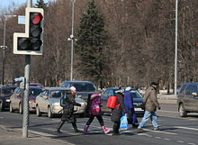
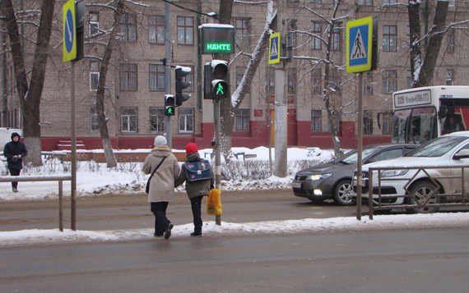
3 ситуация
Вы подошли к перекрестку; нужно помнить, запрещают переход два сигнала светофора: красный и жёлтый. И только зелёный разрешает переход. Но даже если вам светит зелёный сигнал светофора, посмотрите, весь ли транспорт остановился, и только тогда переходите через дорогу.
Помните, зелёный сигнал светофора только разрешает переход, но не гарантирует его безопасность! Выйдя на проезжую часть, пешеходы не должны задерживаться или останавливаться.

Slide 11
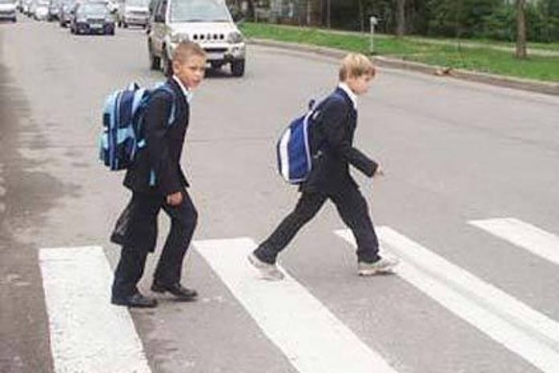
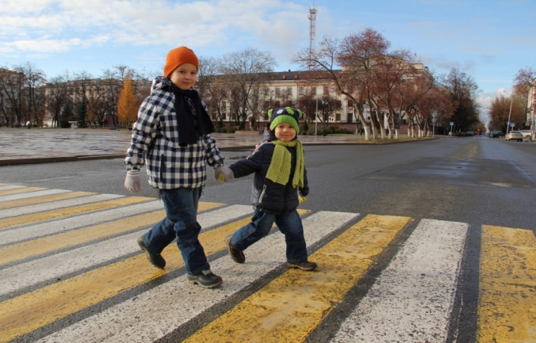
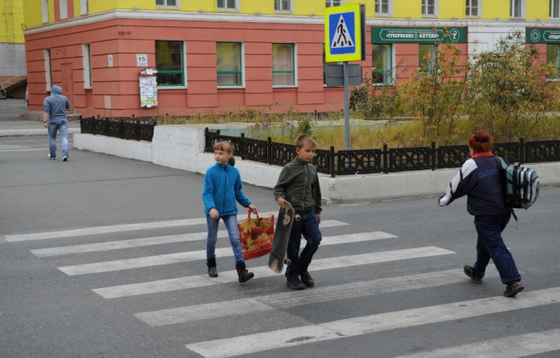
4 ситуация
Вы подошли к дороге, но ваше внимание сосредоточено на чём-то другом, например, на вашем
собеседнике. Вы заняты интересным
разговором, не обращаете внимание
на дорогу, на машины, выходите на
проезжую часть и попадаете в
опасную ситуацию.
Правило: перед выходом на проезжую часть, необходимо все своё внимание обратить на дорогу, не отвлекаться на посторонние предметы, прекратить все разговоры и только после этого начинать переход.

Slide 12
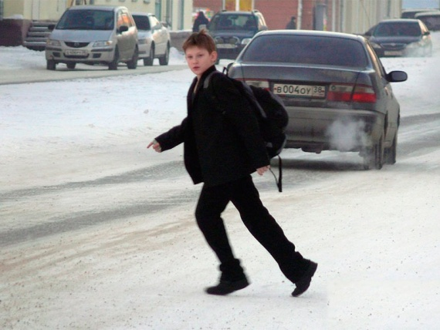
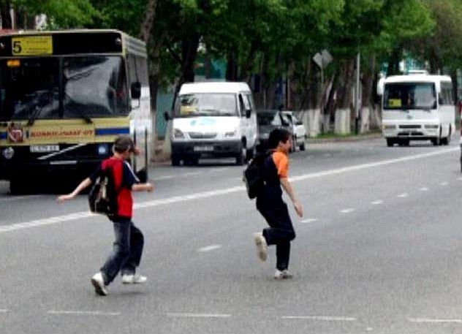
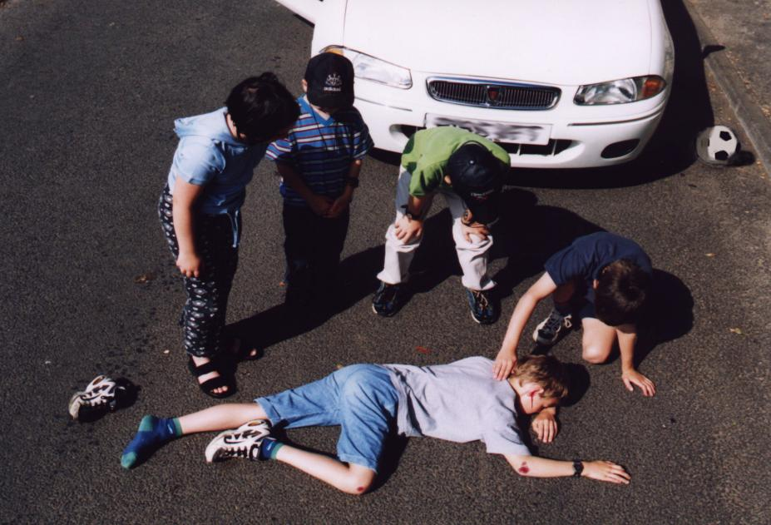
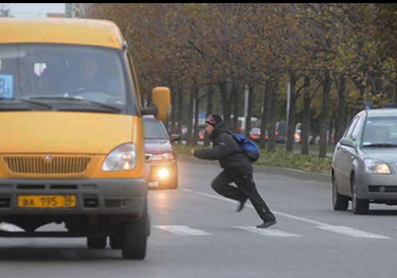
Но бывают случаи, когда многие дети,
особенно мальчики, хотят показать свою
излишнюю смелость, эгоизм, устраивают
очень опасное развлечение, стараясь
перебежать дорогу как можно ближе к
автомобилю. Они считают при этом, что
демонстрируют друг перед другом свою
храбрость.
Однако, такая «храбрость» может закончиться очень
плачевно, и во многих случаях только мастерство водителя
спасает «храбрецов».

Slide 13
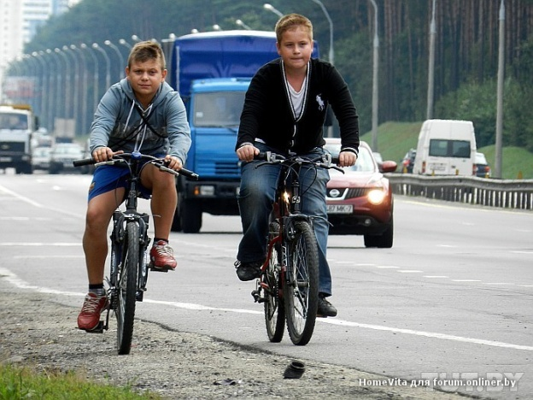
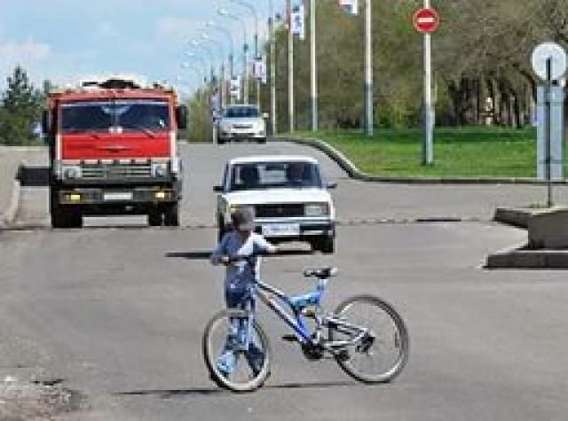
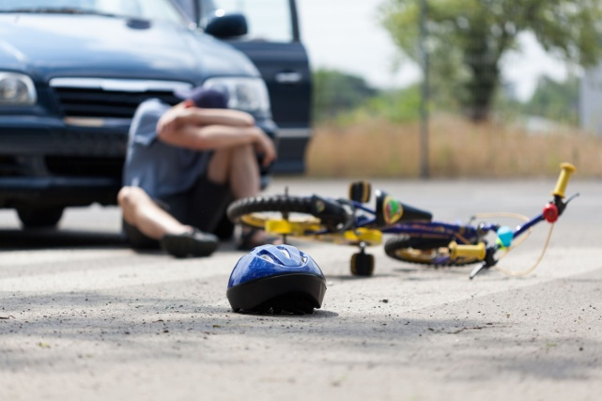
Многие дети любят ездить на велосипедах. Велосипед - это не просто дорогая игрушка, велосипед - транспортное средство, и как любое транспортное средство, он, к сожалению, является источником повышенной опасности.
Велосипедист, как и любой другой водитель транспортного средства, также является участником дорожного движения и должен хорошо знать правила движения: порядок проезда различных перекрестков, требования дорожных знаков. Выезжать на велосипеде на дорогу разрешено с 14 лет и только при твёрдом знании ПДД и хороших навыках вождения велосипеда.

Slide 14
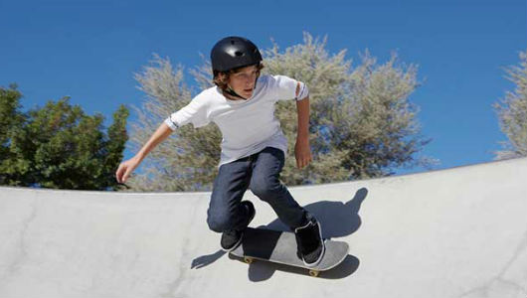
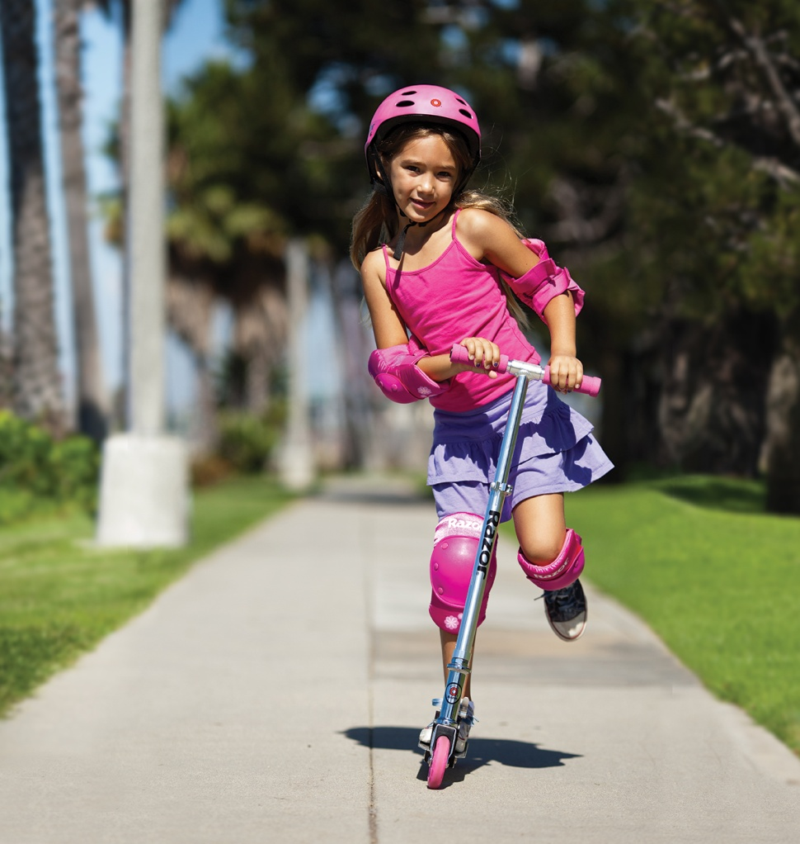
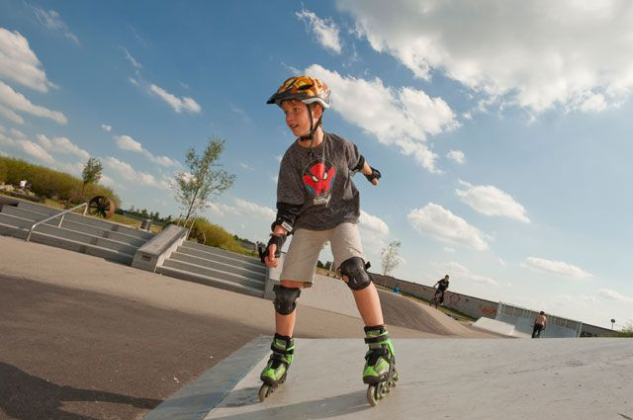
А вот кататься на роликах, самокатах, скейтбордах
разрешается только на закрытых площадках, на стадионах, в парках. При этом не создавать помехи пешеходам. Не забывать использовать специальное защитное снаряжение: шлем, наколенники, налокотники.

Slide 15
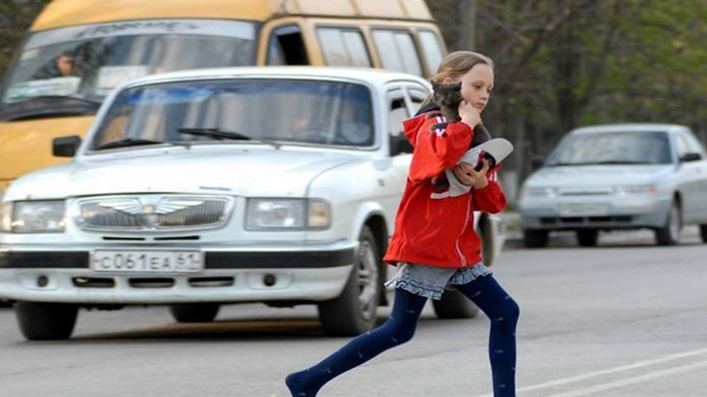
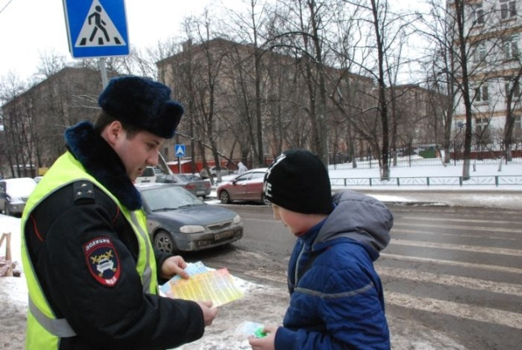
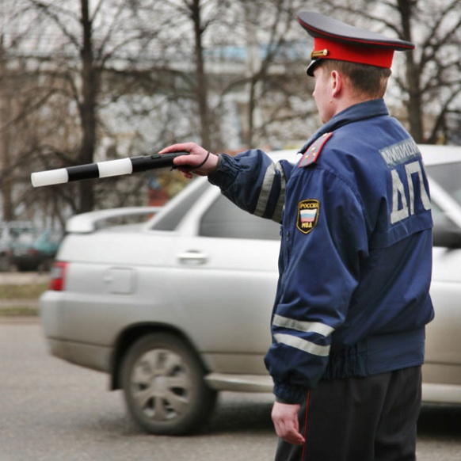
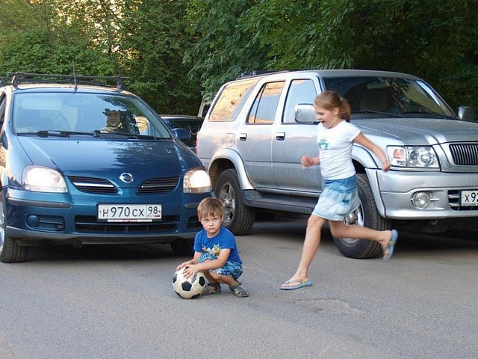
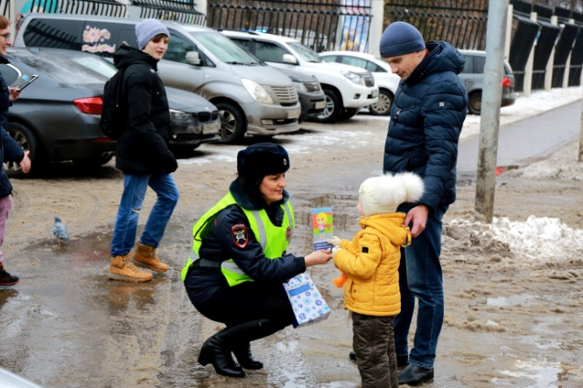
Действует одно правило: прежде, чем выходить
на проезжую часть, необходимо убедиться в собственной безопасности. Помните, что ответственность за безопасность дорожного движения несёт каждый, кто выходит или выезжает на дорогу.

Slide 16
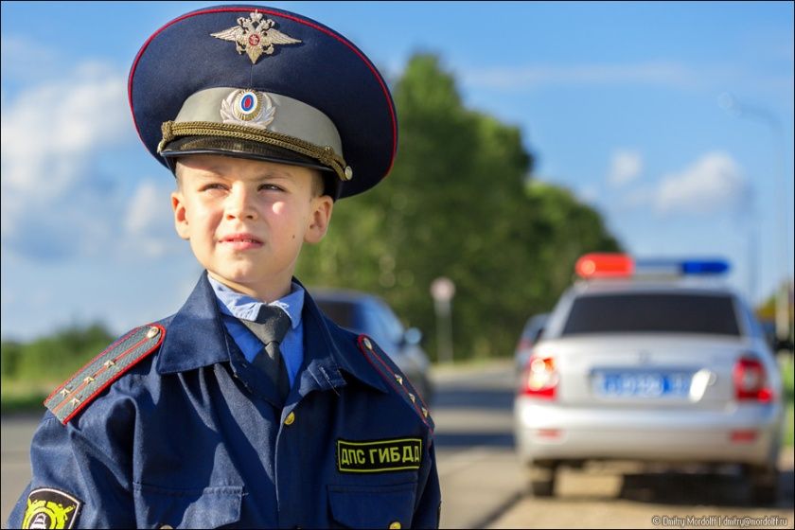
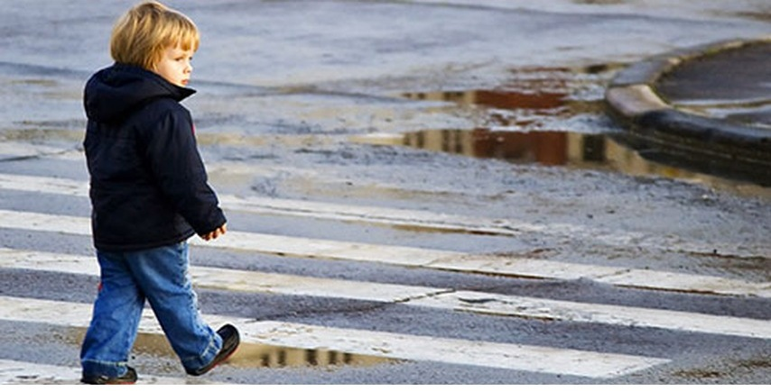
Берегите свою жизнь!
Спасибо за внимание!
Работа выполнена
учителем начальных классов
МОУ «СОШ№6» Г.о.Подольск
Московской области
Матвейчук Еленой Леонидовной

